Slide 1


Slide 2
Handbok 2015
Införande av produktion- och kapacitetsplanering

Slide 3
En handbok med förslag på aktiviteter att göra i samband med produktions- och kapacitetsplanering
Förord
Denna handbok beskriver hur man kan införa produktion- och kapacitetsplanering i en verksamhet. Handboken riktar sig främst till de hälso- och sjukvårdsverksamheter inom Region Kronoberg som ska göra en produktionsplanering för sin öppenvårdsproduktion och en kapacitetsplanering för sin personal.
Handboken beskriver lämpliga aktiviteter att utföra i de 3 olika faserna; Förberedelser, Genomförande och Fortsatt arbete, som väl genomarbetade leder fram till en bra produktion- och kapacitetsplanering.

Slide 4

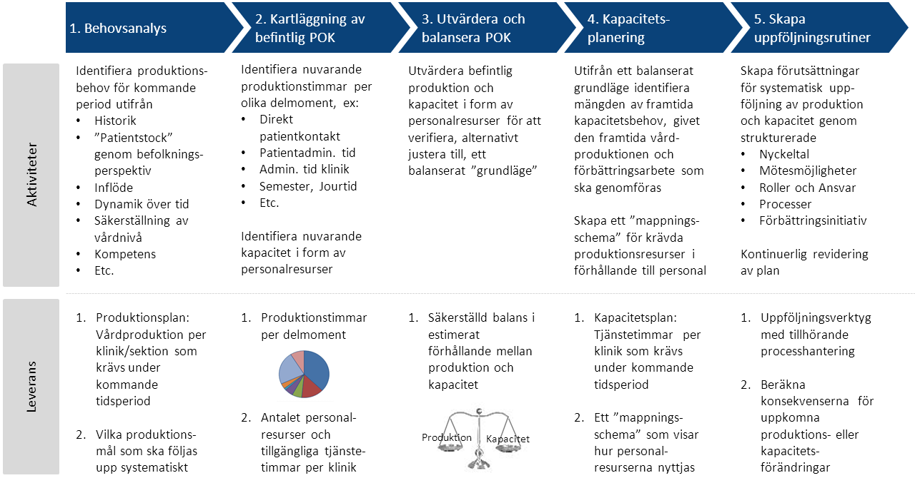

Handboken beskriver hur man kan införa produktion- och kapacitetsplanering genom 3 faser
Förberedelsefas
Genomförande
Fortsatt arbete
Förberedelser inför kommande produktions-och kapacitetsplanering inklusive beslut kring praktiskt tillvägagångssätt
Uppföljning av planer, nyckeltal, förbättrings-arbeten och övriga åtgärder samt fortsatt planering av verksamheten

Slide 5

Förberedelsefas – det praktiska
Skapa ett POK-team i din verksamhet (verksamhetsansvarig, ekonomisk resurs, personalresurs, registreringskunnig, POK-
modellansvarig) som är tillgängliga för att arbeta med POK-planering
Tydliggör roller, ansvar och mandat för POK-teamet, berörda chefer och annat stöd
Säkerställ kompetens som kan arbeta med POK-arbetet i framtiden
Diskutera målbild och förväntningar i teamet
Diskutera spelregler i teamet
Besluta om tidplan för införande
Boka mötestider för POK-teamet

Slide 6
Förberedelsefas – beslut kring POK-arbete
Besluta om organisatorisk omfattning för produktion- och kapacitetsplanering
Besluta vilka yrkeskategorier som ska genomlysas
Besluta vilka produktionsparametrar som ska kartläggas och eventuellt planeras

Slide 7
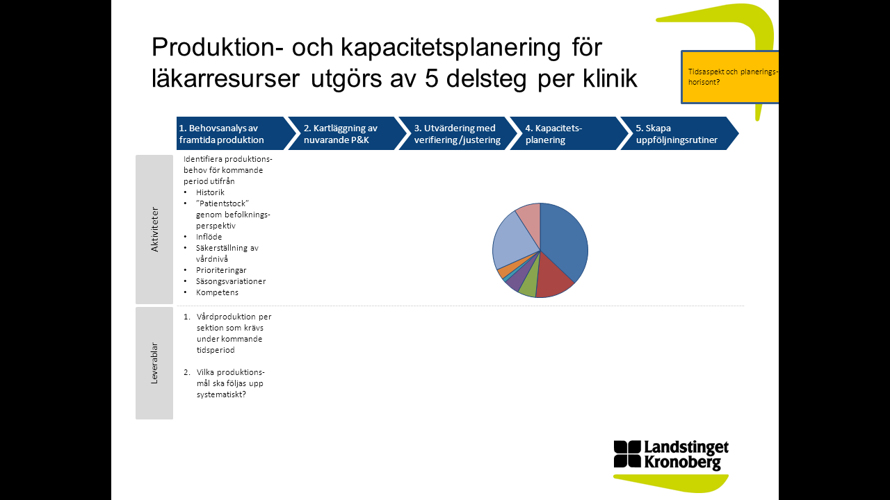
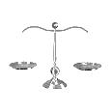
Genomförandefas – översikt
1. Behovsanalys
2. Kartläggning av befintlig POK
3. Utvärdera och balansera POK
4. Kapacitets-planering
5. Skapa uppföljningsrutiner
Aktiviteter
Identifiera produktions-behov för kommande period utifrån
Historik
”Patientstock” genom befolknings-perspektiv
Inflöde
Dynamik över tid
Säkerställning av vårdnivå
Kompetens
Etc.
Identifiera nuvarande produktionstimmar per olika delmoment, ex:
Direkt patientkontakt
Patientadmin. tid
Admin. tid klinik
Verksamhetsutv.
Etc.
Identifiera nuvarande kapacitet i form av personalresurser
Utvärdera befintlig produktion och kapacitet i form av personalresurser för att verifiera, alternativt justera till, ett balanserat ”grundläge”
Identifiera potentiella förbättringsområden för att optimera produktionen
Utifrån ett balanserat grundläge identifiera mängden av framtida kapacitetsbehov, givet den framtida vård-produktionen och förbättringsarbete som ska genomföras
Skapa ett ”mappnings-schema” för krävda produktionsresurser i förhållande till personal
Skapa förutsättningar för systematisk uppföljning av produktion och kapacitet genom strukturerade
Nyckeltal
Mötesmöjligheter
Roller och Ansvar
Processer
Förbättringsinitiativ
Kontinuerlig revidering av plan
Leverans
Produktionsplan: Vårdproduktion per klinik/sektion som krävs under kommande tidsperiod
Vilka produktions-mål som ska följas upp systematiskt
Produktionstimmar per delmoment
Antalet personal-resurser och tillgängliga tjänste-timmar per klinik
Säkerställd balans i estimerat förhållande mellan produktion och kapacitet
Kapacitetsplan: Tjänstetimmar per klinik som krävs under kommande tidsperiod
Ett ”mappnings-schema” som visar hur personal-resurserna nyttjas
Uppföljningsverktyg med tillhörande processhantering
Beräkna konsekvenserna för uppkomna produktions- eller kapacitets-förändringar
Produktion
Kapacitet
*POK = Produktion och Kapacitet

Slide 8
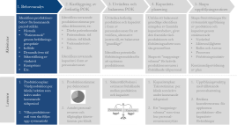
Genomförandefas steg 1 – behovsanalys
Sammanställ statistik för genomförd produktion förgående år
Jämför och validera patientstock
Verifiera korrekta vårdnivåer
Identifiera mönster i verksamhetens produktion
Genomför workshop med yrkesexpertisen för att fånga upp kunskap kring kommande produktionsutveckling
Definiera produktionsbehovet för nästkommande år
Skapa veckovisa produktionsplaner utefter behovet
Förklara lagd produktionsplan i ett skriftligt dokument
Dokumentera exakt för vilken data som planen ska följas upp på

Slide 9
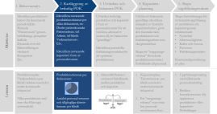
Genomförandefas steg 2 – kartläggning
Identifiera hur mycket tid som yrkeskategorin lägger på olika produktionsmoment
Identifiera vilka arbetsuppgifter som inkluderas i varje produktionsmoment
Identifiera hur många aktivt arbetade jourtimmar som yrkeskategorin inom verksamheten har haft under ett års tid
Identifiera antal tillgängliga kapacitetstimmar som funnits under ett års tid

Slide 10
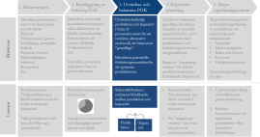
Genomförandefas steg 3 – balansering
Jämför historisk utförd produktion och historisk tillgänglig
kapacitet för att tydliggöra förhållande dem emellan
Nyttja kartläggningen i steg 2 för att diskutera eventuella otydligheter och potentiella förbättringsområden
Sammanställ identifierade förbättringsområden
Prioritera identifierade förbättringsområden

Slide 11
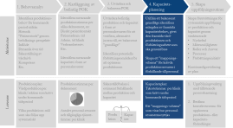
Genomförandefas steg 4 – kapacitetsplan
Skapa nästkommande års planering för jourkomputtag
Skapa riktlinjer för en kapacitetsplanering
Skapa ett mappningsschema för kapaciteten

Slide 12
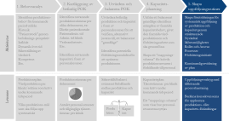
Genomförandefas steg 5 – uppföljning
För in samtliga produktionsplaner i uppföljningssystemet
Kommunicera ut framtagna produktion- och kapacitetsplaner
Skapa processer och rutiner för hur uppföljningsprocessen ska se ut
Utse kontaktpersoner för verksamhetens PoK-planering
Utse ansvariga för PoK-planering som kan uppdatera analyser och planer nästkommande år (utgörs med fördel av representanter från innevarande års POK-team)
Säkerställ att projektmål vid införande av POK är uppfyllda

Slide 13

Fortsatt arbete
Genomför regelbunden uppföljning av produktion- och kapacitetsplaner samt förbättringsområden tillsammans med hela produktionsteamet
Genomför dialogmöten 3 ggr/år med ansvarig centrumchef då planer, nyckeltal och förbättringsarbeten godkänns och följs upp samt verkställ eventuella åtgärder
Ta fram nya produktionsplaner för nästkommande under hösten året innan, rekommenderat senast den 1 oktober
Uppdatera riktlinjer för kapacitetsplanering och mappningsschema i förhållande till lagd produktionsplan

Slide 14
Fortsatt planering av verksamheten
Det är ingen mening
att planera här, allt här är så komplext och situationsberoende.
Det bästa är att bara jobba undan!
Ju komplexare det är - desto viktigare är det att planera!

